Slide 1
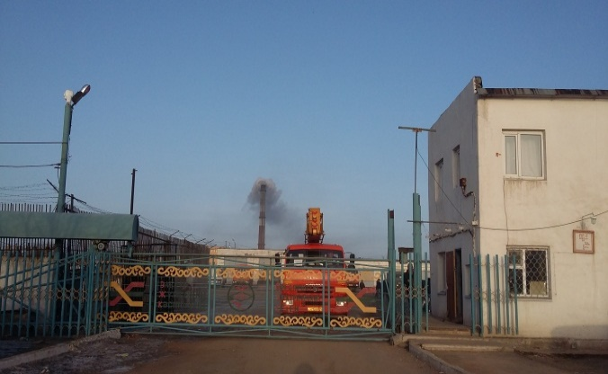
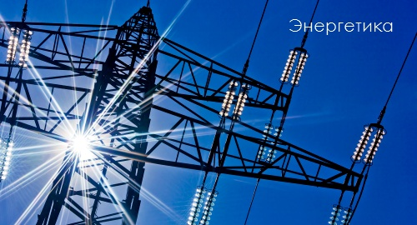
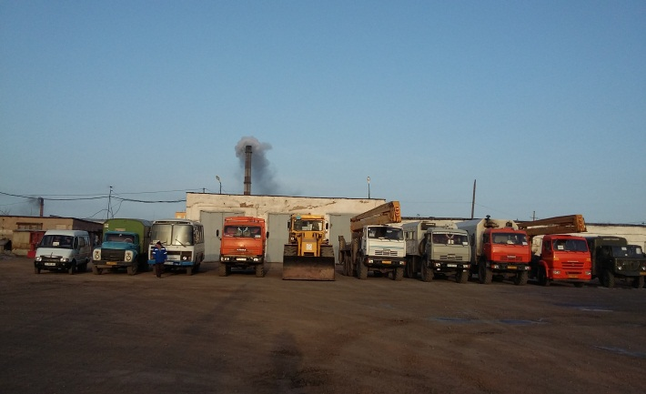
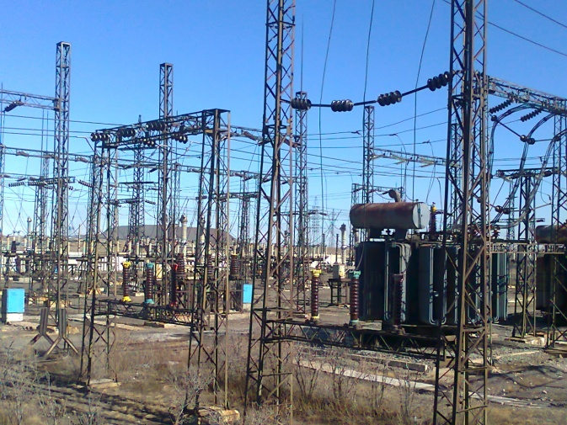
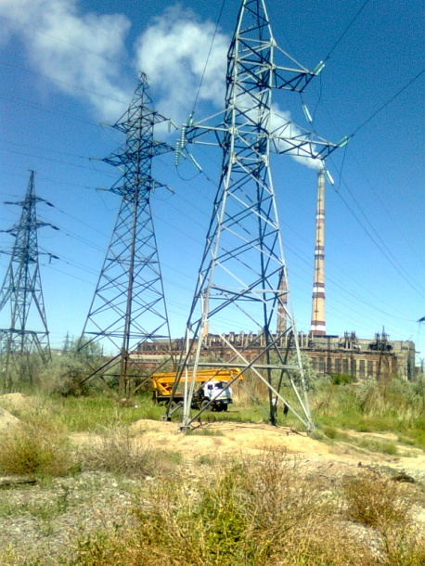
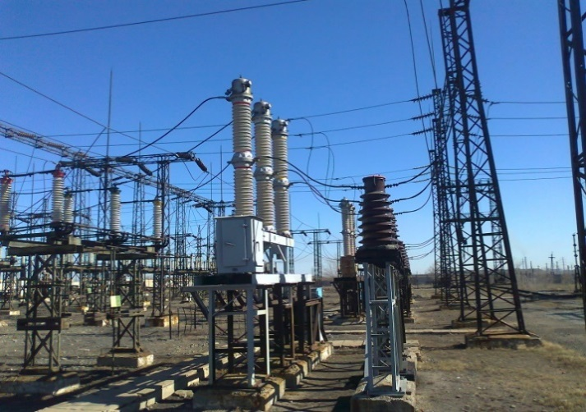
ПРЕДПРИЯТИЕ ЭЛЕКТРИЧЕСКИХ СЕТЕЙ ТОО «KAZAKHMYS DISTRIBUTION» (КАЗАХМЫС ДИСТРИБЬЮШН)

Slide 2
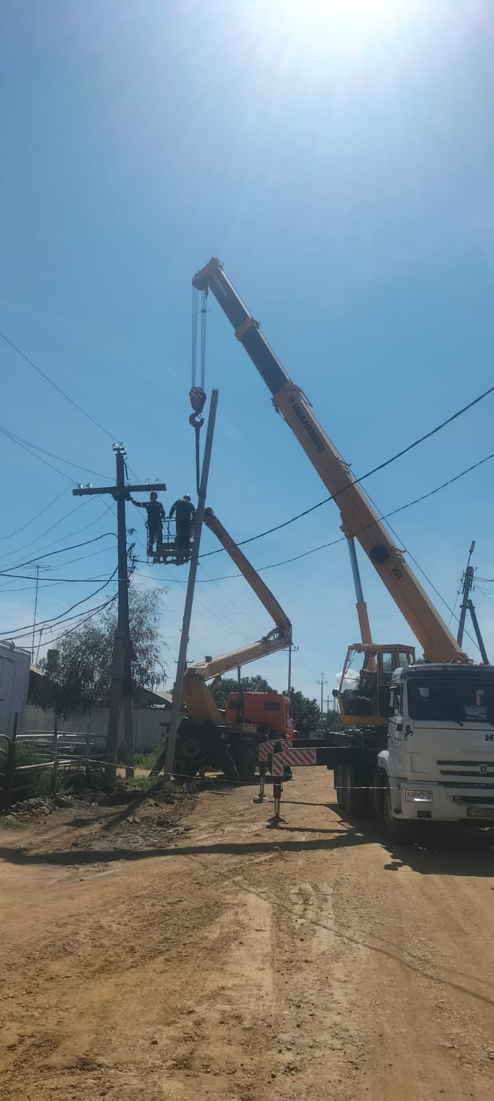
Исполнение инвестиционной программы 2024г. ПЭС
Наименование: Капитальный ремонт ВЛ-6кВ "ЖДЦ"г.Жезказган (станция Комбинатская) с ЦРП-4 яч.№10 в районе ул.Жездинская (замена 16 опор, изоляторов, провода, сцепной арматуры).
Стоимость: 4 046 717 тенге с НДС
Капитальный ремонт ВЛ-6кВ «Старый микрорайон" г.Жезказган (замена изоляторов, провода, сцепной арматуры).
Стоимость: 749 347 тенге с НДС
Капитальный ремонт ВЛ-6кВ «Развилка" г.Жезказган (замена 30 опор)
Стоимость: 3 360 000 тенге с НДС
Статус: Завершен.

Slide 3
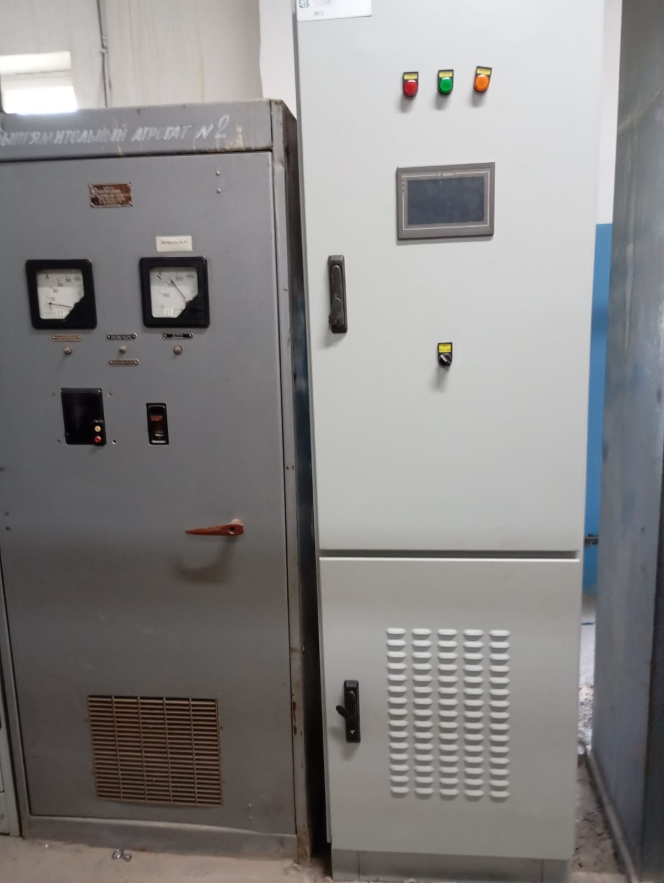
Исполнение инвестиционной программы 2024г. ПЭС
Наименование: Замена вместо устаревших ВЫПРЯМИТЕЛЬ ЗАРЯДНО-ПОДЗАРЯДНЫЙ ВЗП 400/220В 0,1-80А IP21 (2шт) ЦРП-5 Т г.Жезказган, ГПП ЮЗР Промплощадка .
Стоимость: 12 140 000 тенге с НДС.
Статус: Завершен.

Slide 4
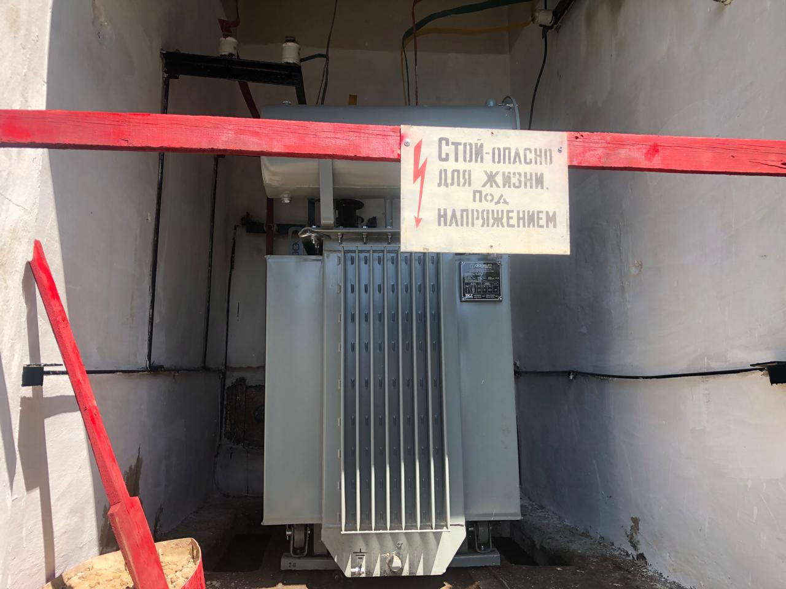
Инвестиционная программа 2024г. Предприятие Электрических сетей
Наименование: Приобретение и замена вместо устаревшего на трансформатор ТМ-630 кВА/6-0,4 кВ тр. г.Жезказган ТП-7 м-н 1
Стоимость: 3 696 000 тенге с НДС
Статус: Завершен

Slide 5
СПАСИБО ЗА ВНИМАНИЕ!
Исполнение инвестиционной программы 2024г. ПЭС

